Slide 1
Mjerenje, ocrtavanje i rezanje metala

Slide 2
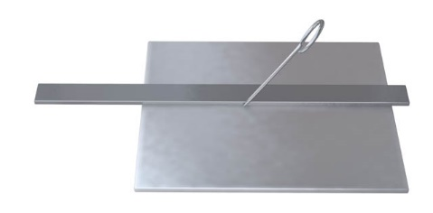
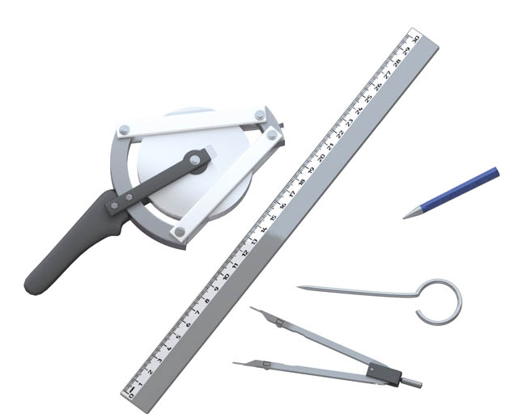
Mjerenje i ocrtavanje metala
Ocrtavanje je postupak prenošenja mjera s tehničkog crteža na materijal obrade.
Pribor za ocrtavanje metala čine:
ČELIČNO RAVNALO
TOČKALO
ČELIČNA MJERNA VRPCA
CRTAĆA IGLA
ŠESTAR

Slide 3
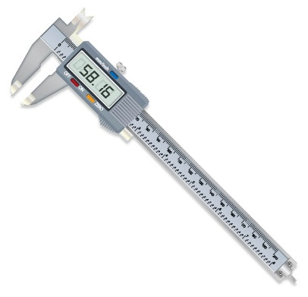
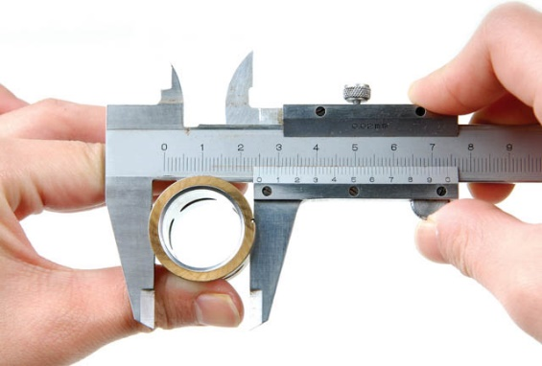
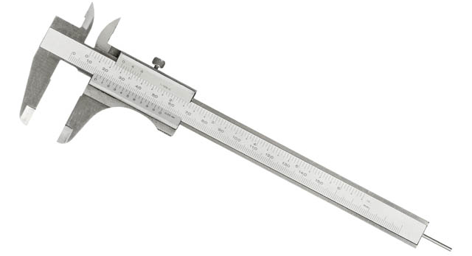
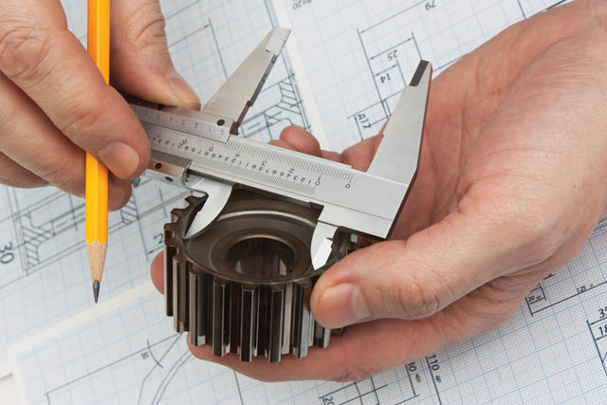
Mjerenje metala
Mjerenje je postupak uspoređivanja neke veličine sa odgovarajućom mjernom jedinicom.
Pomično mjerilo je instrument za mjerenje vanjskih i unutarnjih dimenzija strojnih dijelova s očitavanjem do desetinke ili stotinke milimetra.

Slide 4
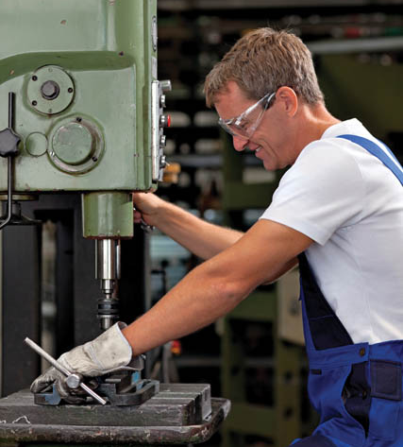
Obrada metala
Plastična obrada
Obrada rezanjem
U toplom stanju
U hladnom stanju
Ručna obrada
Strojna obrada

Slide 5
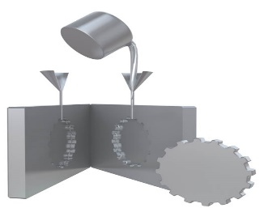
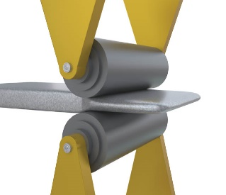
Plastična obrada metala:
Lijevanje
Kovanje
Valjanje
Prešanje
Savijanje
Izvlačenje

Slide 6
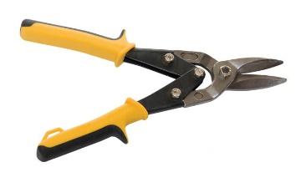
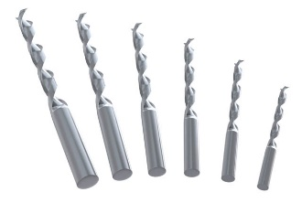
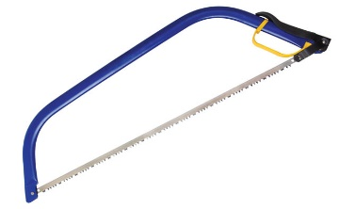
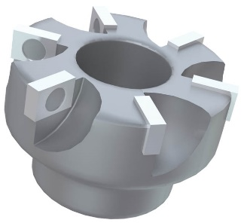
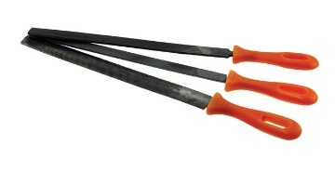
Obrada rezanjem metala:
Rezanje je postupak obrade metala kojim se jedan njegov dio odvaja od cjeline reznim alatima.
Ručna
obrada:
Sječenje
Piljenje
Turpijanje
Strojna obrada:
Bušenje
Brušenje
Tokarenje
Glodanje
Blanjanje

Slide 7
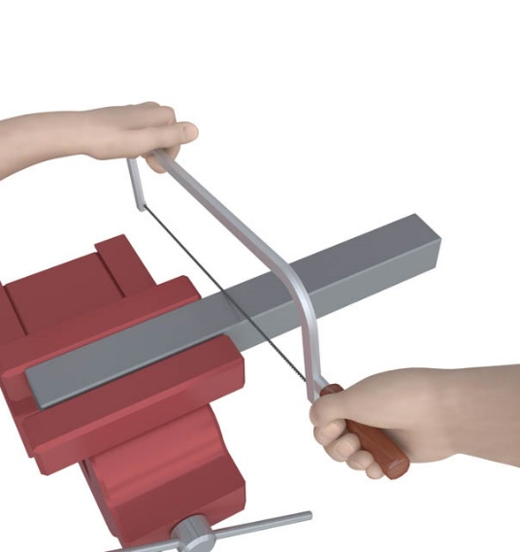
Dvaput mjeri, jednom reži.

Slide 8
Domaći rad:
U bilježnicu odgovori na pitanja koja se nalaze na kraju lekcije.
Riješi radni list T5

